Slide 1
Fjármálainnviðir 2015
Myndir

Slide 2
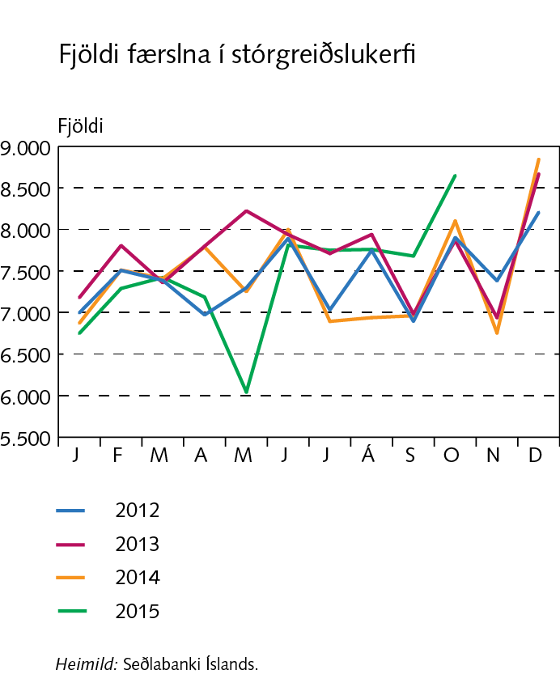
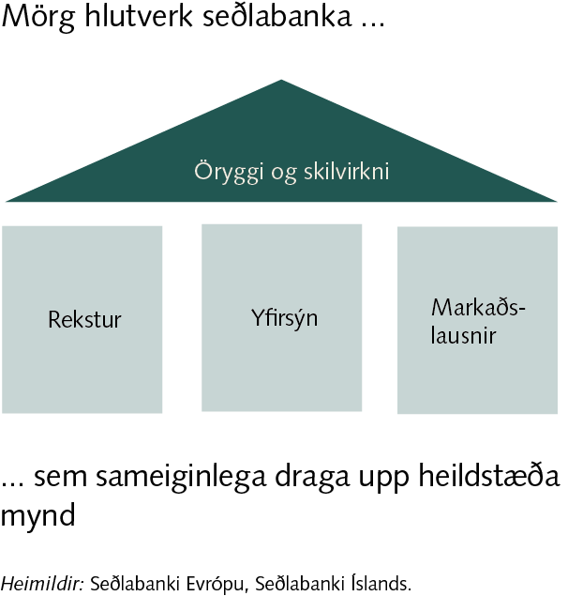
II Rekstur kerfa

Slide 3
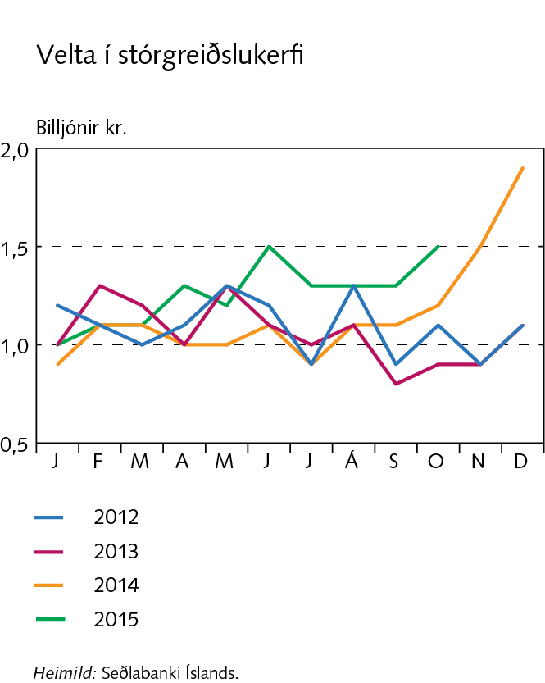
II Rekstur

Slide 4
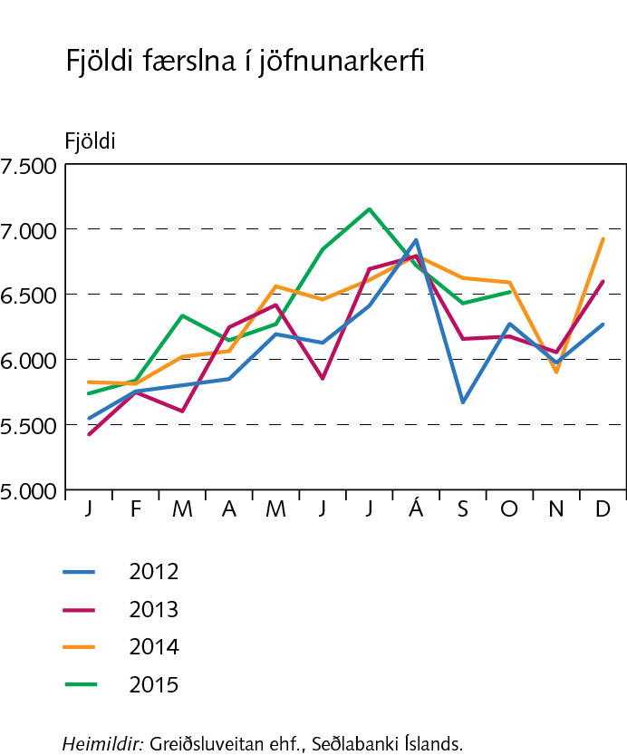
II Rekstur

Slide 5
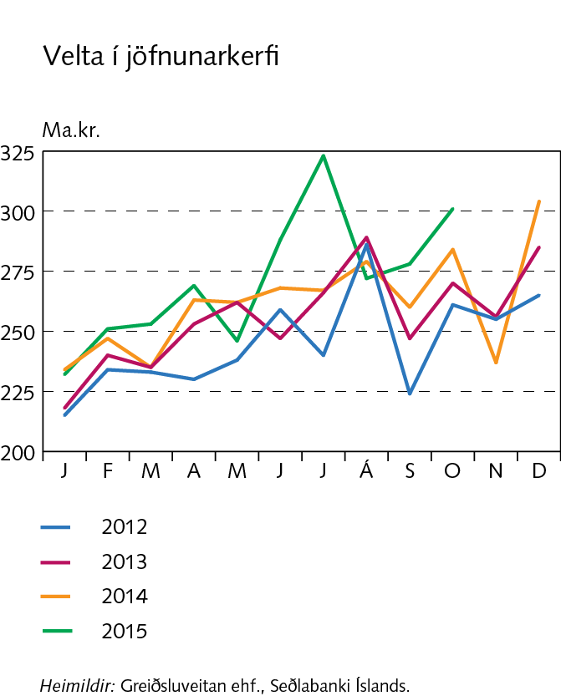
II Rekstur

Slide 6
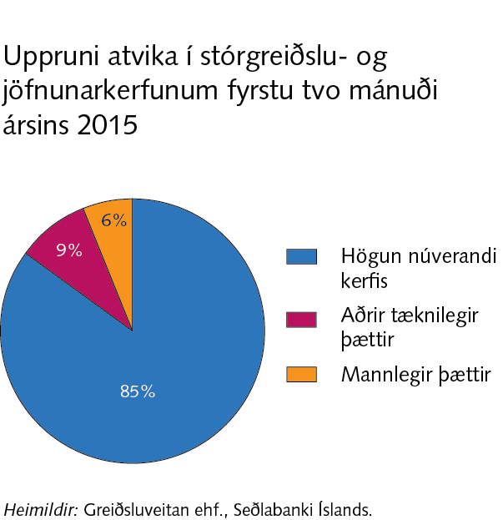
II Rekstur

Slide 7
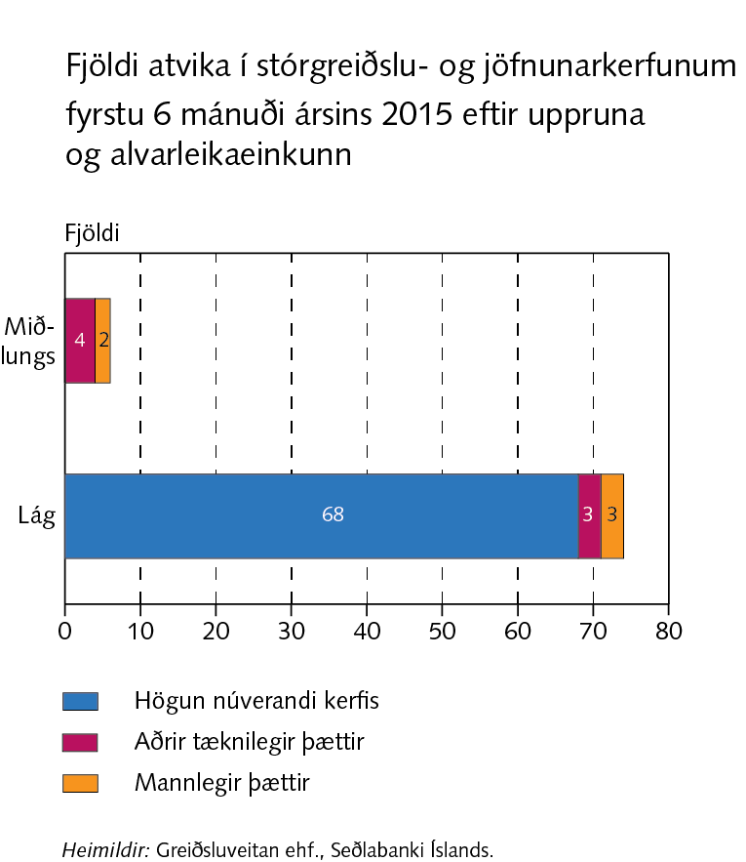
II Rekstur

Slide 8
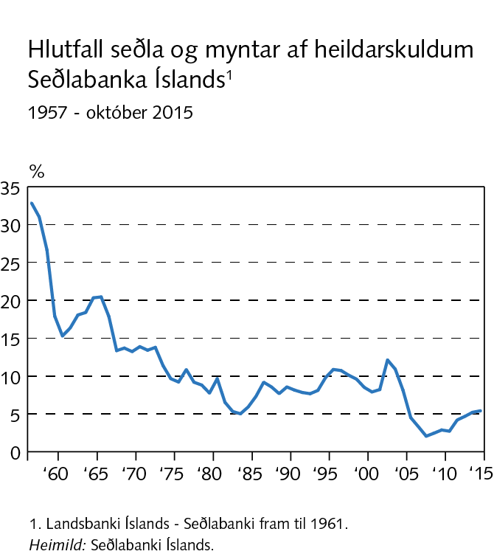
III Reiðufé

Slide 9
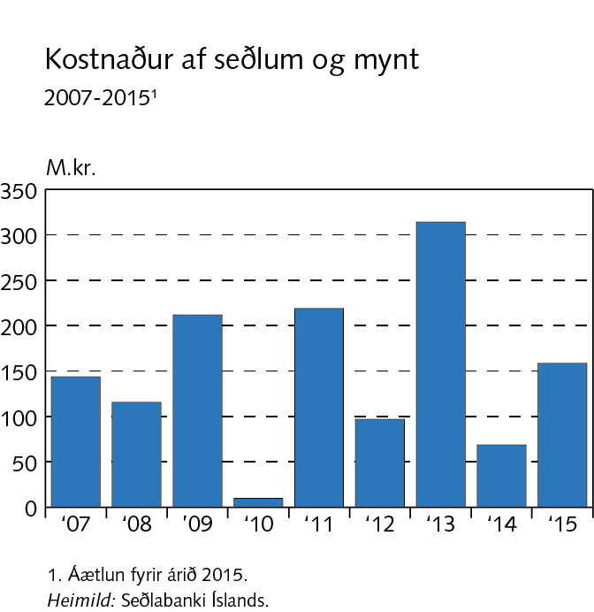
III Reiðufé

Slide 10
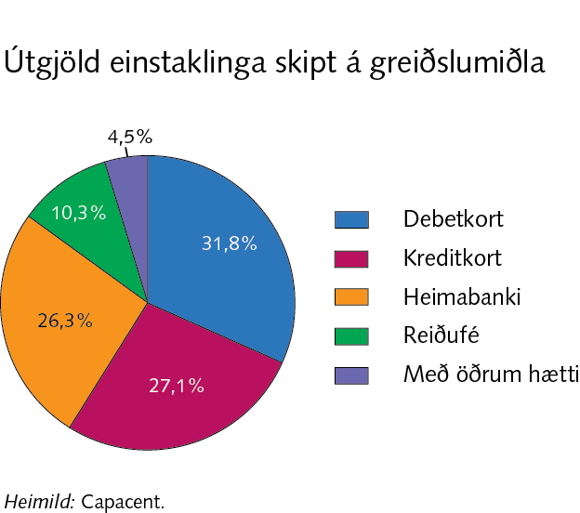
III Reiðufé

Slide 11
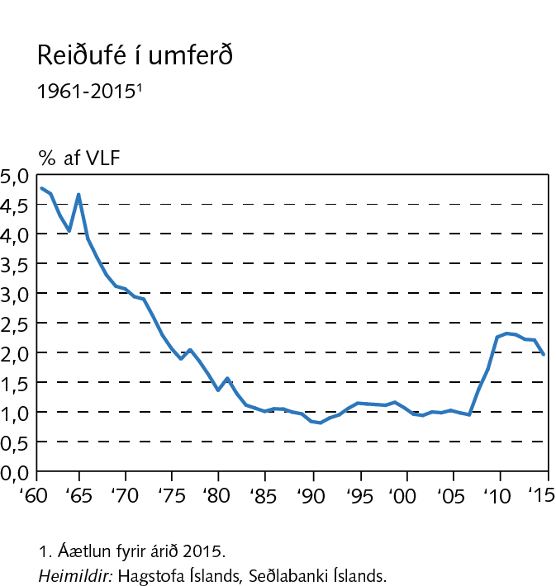
III Reiðufé

Slide 12
III Reiðufé

Slide 13
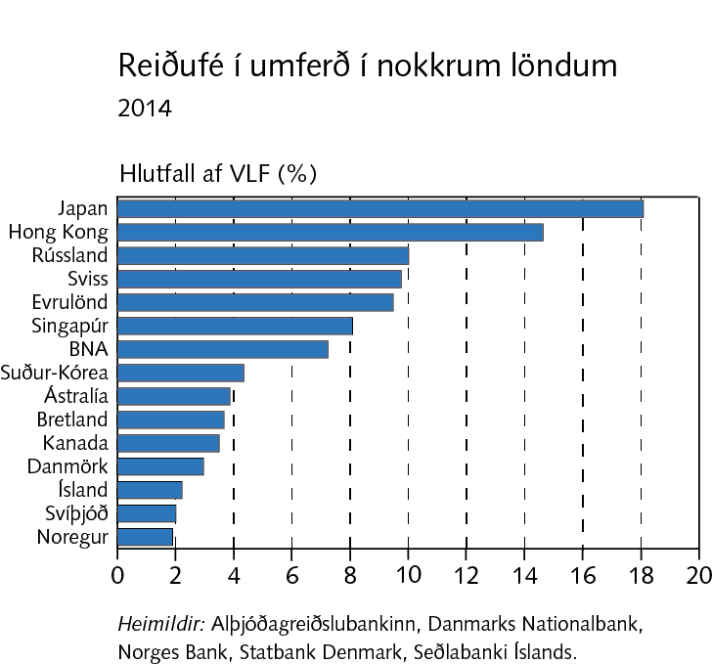
III Reiðufé

Slide 14
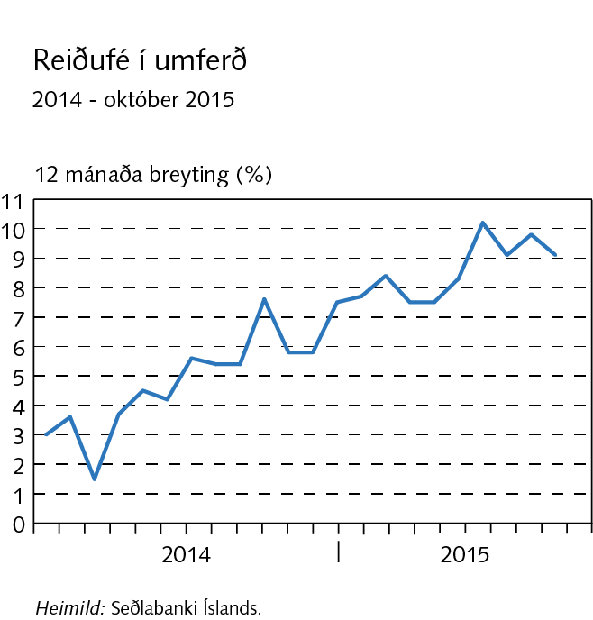
III Reiðufé

Slide 15
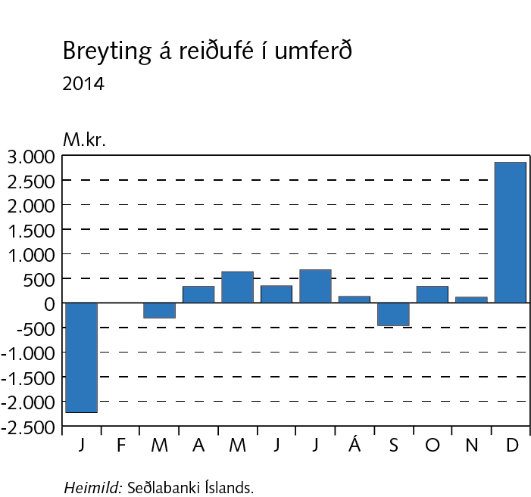
III Reiðufé

Slide 16
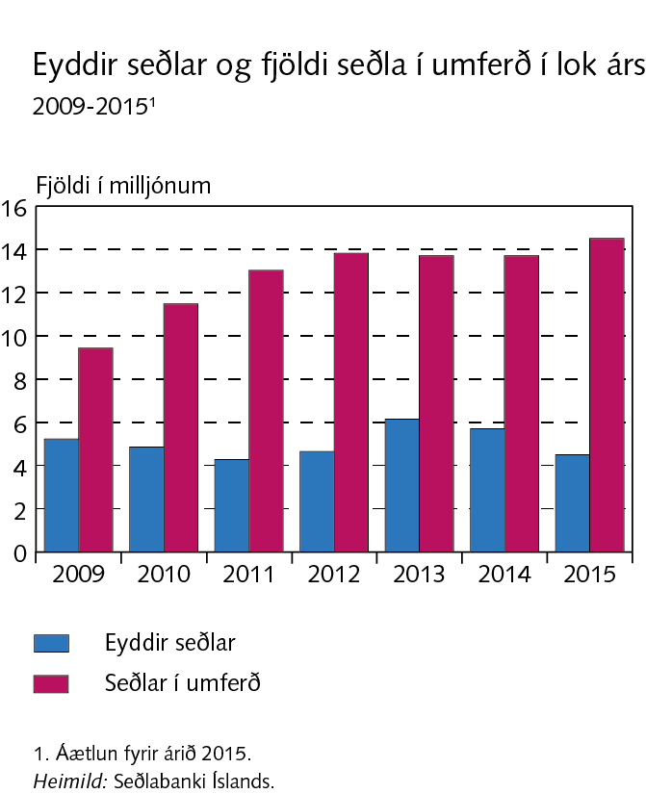
III Reiðufé

Slide 17
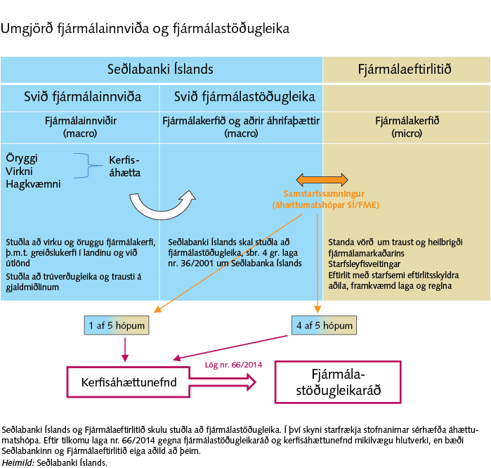
IV Yfirsýn

